Slide 1
CHÀO MỪNG CÁC EM ĐẾN VỚI TIẾT HỌC HÔM NAY!

Slide 2

KHỞI ĐỘNG
C1. Trong cơ thể người và động vật, những hệ cơ quan nào đóng vai trò phối hợp hoạt động của tất cả các hệ cơ quan?

Slide 3
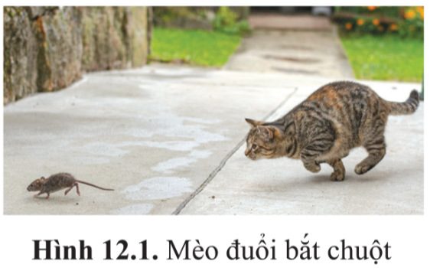
KHỞI ĐỘNG
C2. Quan sát hình 12.1 và cho biết: Con mèo phát hiện ra con chuột nhờ cơ quan nào? Thông tin về con chuột được truyền qua các cơ quan nào trong cơ thể mèo?

Slide 4
Gợi ý
C2.
- Con mèo phát hiện ra con chuột thông qua thị giác.
- Thông tin con chuột truyền qua hệ thần kinh → hệ cơ → mèo rình bắt chuột.
C1. Trong cơ thể người và động vật, hệ thần kinh đóng vai trò phối hợp hoạt động của tất cả các hệ cơ quan.

Slide 5
BÀI 12: THÔNG TIN GIỮA CÁC TẾ BÀO

Slide 6
I.
II.
NỘI DUNG BÀI HỌC
Khái niệm về thông tin giữa các tế bào
Quá trình truyền thông tin giữa các tế bào

Slide 7
I.
KHÁI NIỆM VỀ THÔNG TIN GIỮA CÁC TẾ BÀO

Slide 8
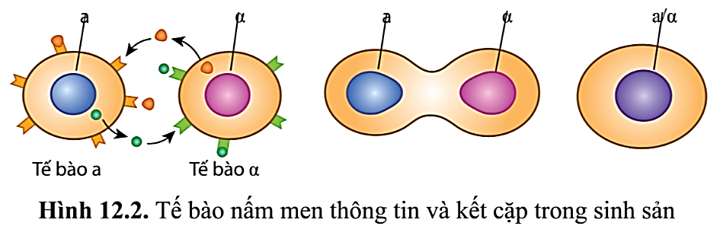

I. Khái niệm về thông tin giữa các tế bào
CH1. Sự trao đổi thông tin qua điện thoại có thể diễn ra dưới những hình thức nào? Trong quá trình đó, thông tin được truyền như thế nào?
CH2. Điều gì sẽ xảy ra nếu các tế bào trong cơ thể chúng ta không có sự trao đổi thông tin với nhau?
Hoạt động cặp

Slide 9

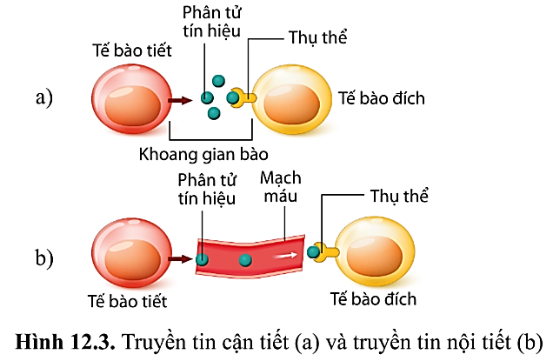
Hoạt động cặp
CH3. Thông tin tế bào là gì? Nêu ý nghĩa sinh học của thông tin giữa tế bào.
CH4. Quan sát hình 12.3 SGK:
a) So sánh hai kiểu thông tin giữa các tế bào: truyền tin cận tiết và truyền tin nội tiết.
b) Quá trình truyền thông tin giữa các tế bào cần có sự tham gia của những yếu tố nào?

Slide 10

Gợi ý
CH1.
- Sự trao đổi thông tin qua điện thoại có thể diễn ra dưới hình thức: tin nhắn SMS, tin nhắn MMS, zalo, facebook, gmail, gọi điện, bản ghi âm,…
- Trong quá trình trao đổi thông tin qua điện thoại, thông tin dưới dạng chữ viết hoặc tiếng nói sẽ được mã hóa thành tín hiệu điện và được truyền đi nhờ mạng điện thoại đến người nhận.

Slide 11
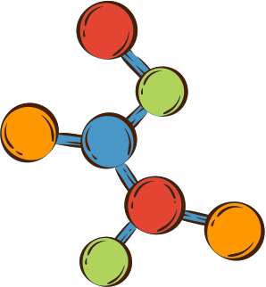
Gợi ý
CH2. Nếu các tế bào trong cơ thể chúng ta hoạt động độc lập và không có sự trao đổi thông tin với nhau thì tính thống nhất trong cơ thể bị phá vỡ, các chức năng trong cơ thể có thể rối loạn dẫn đến cơ thể không thể tồn tại, sinh trưởng và phát triển.

Slide 12
Thông tin tế bào: Là quá trình tế bào tiếp nhận, xử lí, trả lời các tín hiệu được phát ra từ tế bào khác.
Ý nghĩa sinh học của thông tin giữa các tế bào:
Thông tin giữa các tế bào tạo ra cơ chế điều chỉnh, phối hợp hoạt động đảm bảo tính thống nhất của cơ thể, nhờ đó đảm bảo sự tồn tại, sinh trưởng, phát triển, sinh sản của cơ thể.

Slide 13
KẾT LUẬN
Thông tin giữa các tế bào là quá trình tế bào tiếp nhận, xử lí và trả lời tín hiệu được tạo từ các tế bào khác.
Có nhiều dạng thông tin, truyền từ dạng này sang dạng khác.
Tế bào trao đổi thông tin bằng tín hiệu hóa học.
Phân loại: truyền tin nội tiết và truyền tin cận tiết.

Slide 14
II.
QUÁ TRÌNH TRUYỀN
THÔNG TIN GIỮA CÁC TẾ BÀO

Slide 15
Quá trình truyền thông tin giữa các tế bào
01
03
Đáp ứng
Tiếp nhận tín hiệu
02
Truyền tin nội bào

Slide 16


Nhiệm vụ: Học sinh thảo luận nhóm theo kĩ thuật “khăn trải bàn” trả lời các câu hỏi tìm hiểu về quá trình truyền thông tin giữa các tế bào.
Kĩ thuật
Khăn trải bàn
1
Viết ý kiến cá nhân
Ý kiến chung của cả nhóm về chủ đề
4
2
Viết ý kiến cá nhân
Viết ý kiến cá nhân
Viết ý kiến cá nhân
3

Slide 17
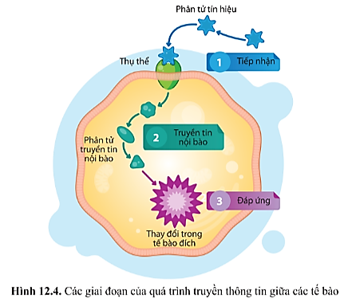

1. Tiếp nhận tín hiệu
Hoạt động nhóm
CH6. Quan sát hình 12.4 và cho biết bằng cách nào tế bào đích tiếp nhận tín hiệu.
Hình 12.4. Các giai đoạn của quá trình truyền thông tin giữa các tế bào

Slide 18
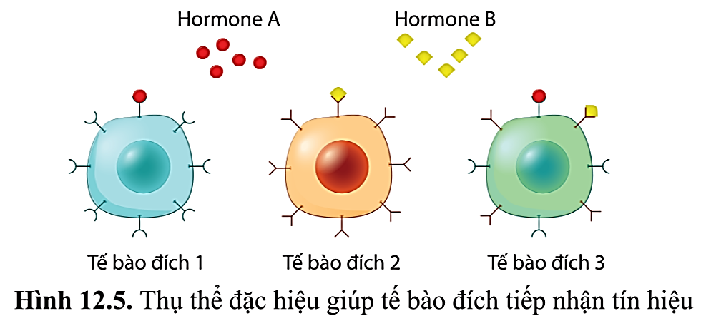
1. Tiếp nhận tín hiệu
CH7. Quan sát hình 12.5, cho biết tế bào đích nào tiếp nhận được hormone A, hormone B. Vì sao?.

Slide 19
KẾT LUẬN
Trong quá trình tiếp nhận, phân tử tín hiệu liên kết với thụ thể làm thay đổi hình dạng thụ thể dẫn đến hoạt hóa thụ thể.
Có 2 loại thụ thể:
Thụ thể bên trong tế bào (thụ thể nội bào).
Thụ thể màng.

Slide 20
2. Truyền tin nội bào
CH8. Quan sát hình 12.4 và mô tả quá trình truyền tin nội bào đối với thụ thể màng. Điều gì sẽ xảy ra nếu một loại phân tử trong chuỗi truyền tin nội bào không được hoạt hóa?
CH9. Tại sao nói quá trình truyền thông tin từ phân tử tín hiệu là quá trình khuếch đại thông tin?
Hình 12.4. Các giai đoạn của quá trình truyền thông tin giữa các tế bào

Slide 21

Gợi ý
CH8. - Quá trình truyền tin nội bào đối với thụ thể màng: Khi thụ thể màng được hoạt hoá, sẽ hoạt hoá các phân tử truyền tin nội bào như enzyme, protein,… thành các chuỗi tương tác liên tiếp tới các phân tử đích trong tế bào.
- Nếu một loại phân tử trong chuỗi truyền tin nội bào không được hoạt hoá thì quá trình truyền tin nội bào sẽ bị ngưng trệ và sẽ không gây được đáp ứng tế bào.

Slide 22
Trả lời
CH9. Vì từ một phân tử tín hiệu bên ngoài tế bào có thể hoạt hoá một loạt các phân tử truyền tin bên trong tế bào.

Slide 23
KẾT LUẬN
Truyền tin nội bào: là quá trình tín hiệu hóa học truyền trong tế bào qua tương tác phân tử để đáp ứng tế bào.
Thụ thể hoạt hóa → 1 số phân tử hoạt hóa theo chuỗi tương tác phân tử đích.
Hoạt hóa phân tử trong tế bào diễn ra thứ tự (phân tử này → phân tử khác)

Slide 24
03
ĐÁP ỨNG

Slide 25
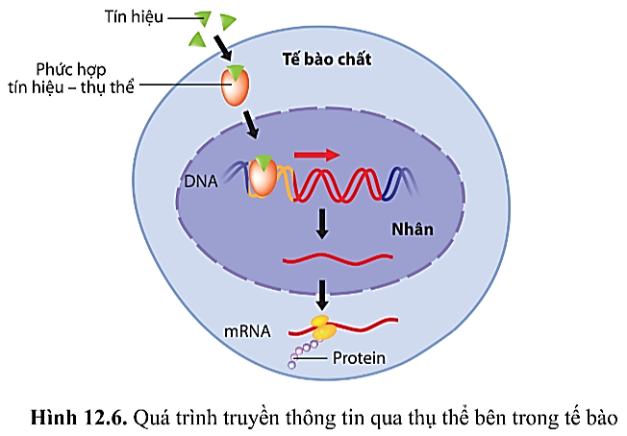
CH10. Dựa vào sơ đồ quá trình truyền thông tin qua thụ thể bên trong tế bào (hình 12.6), cho biết đáp ứng của tế bào trong trường hợp này là gì?
Hình 12.6. Quá trình truyền thông tin qua thụ thể bên trong tế bào

Slide 26
Trả lời
Khi thi thụ thể bên trong tế bào chất được hoạt hóa, phức hợp tín hiệu – thụ thể đi vào nhân và tác động đến DNA → hoạt hóa sự phiên mã và dịch mã của gene
→ Đáp ứng trong trường hợp này là tăng cường phiên mã, dịch mã của gene.
Hình 12.6. Quá trình truyền thông tin qua thụ thể bên trong tế bào

Slide 27

KẾT LUẬN
Đáp ứng là những thay đổi trong tế bào đích như tăng cường phiên mã, dịch mã, thay đổi quá trình trao đổi một hay một số chất, tăng cường vận chuyển qua màng tế bào, phân chia tế bào.

Slide 28


LUYỆN TẬP
Thảo luận và vẽ sơ đồ về thông tin ở tế bào.
Thảo luận nhóm

Slide 29
CÂU HỎI TRẮC NGHIỆM
Câu 1: Quá trình thông tin giữa các tế bào gồm mấy giai đoạn?
A. 1 B. 2 C. 3 D. 4
Câu 2: Thông tin giữa các tế bào là quá trình tế bào … được tạo ra từ các tế bào khác.
A. tiếp nhận B. xử lí
C. trả lời các tín hiệu D. cả 3 đáp án trên

Slide 30



CÂU HỎI TRẮC NGHIỆM
Câu 3: Xác định: Hành động mà môi trường thực hiện đối với sinh vật được gọi là?
A. Phản ứng B. Kích thích
C. Phản xạ D. Phản công

Slide 31
CÂU HỎI TRẮC NGHIỆM
Câu 4: Trong giai đoạn tiếp nhận, phân tử tín hiệu liên kết với thụ thể đặc hiệu ở?
A. Tế bào B. Tế bào tiếp nhận
C. Tế bào đích D. Cả 3 đáp án trên
Câu 5: Đối với bào quan nào sau đây, protein nhập vào vẫn ở trạng thái gấp nếp ban đầu?
A. Peroxisomes B. Ti thể
C. Lục lạp D. Lưới nội thất

Slide 32
VẬN DỤNG
Câu hỏi: Hormone từ tế bào tuyến giáp đi theo đường máu đến các tế bào cơ làm tăng cường hoạt động phiên mã, dịch mã, trao đổi chất ở các tế bào cơ. Xác định và vẽ sơ đồ kết quả mô tả các yếu tố tham gia trong quá trình truyền thông tin đó. Cho biết quá trình truyền thông tin trên thuộc kiểu truyền tin nội tiết hay cận tiết
Hoạt động đôi

Slide 33
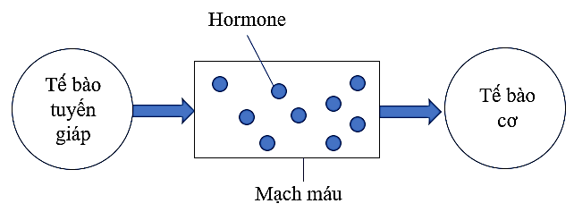
Trả lời
Sơ đồ mô tả các yếu tố tham gia trong quá trình truyền thông tin trên:
Tế bào tiết: Tế bào tuyến giáp.
Tế bào đích: Tế bào cơ.
Phân tử tín hiệu: Hormone tuyến giáp.

Slide 34

Quá trình truyền thông tin trên thuộc kiểu truyền tin nội tiết vì các phân tử tín hiệu được tiết vào máu truyền đến tế bào đích ở xa (từ tế bào tuyến giáp đến các tế bào cơ).

Slide 35
HƯỚNG DẪN VỀ NHÀ
Làm bài tập trong Sách bài tập Sinh học 10.
Ôn lại kiến thức đã học.
Đọc và tìm hiểu trước Bài 13

Slide 36
HẸN GẶP LẠI CÁC EM TRONG TIẾT HỌC SAU!

